Slide 1
I CENTRI SOCIO RICREATIVI CULTURALI
Area Salute e Servizi di Comunità
Direzione Welfare e Salute

Slide 2
COSA SONO I C.S.R.C.
I Centri Socio Ricreativi Culturali (C.S.R.C.) sono servizi dedicati al benessere, all’aggregazione e alla partecipazione attiva dei cittadini e delle cittadine alla vita associativa.
La loro mission è operare nei quartieri per promuovere l’invecchiamento attivo della popolazione. attraverso attività aggregative, culturali e (ri)socializzanti.
Sono ospitati in spazi del Comune di Milano, concessi tramite convenzione e gestiti da Associazioni di Promozione Sociale (APS) iscritte nel Registro Unico Nazionale degli Enti del Terzo Settore, con un proprio Comitato di Gestione eletto dai soci.
Sono rivolti ai cittadini e alle cittadine over 55.

Slide 3
C.S.R.C. IN NUMERI
29 centri diffusi sul territorio dei 9 Municipi
11.000 soci circa
Età media Comitati di Gestione: 75 anni
Età media soci: 75 anni

Slide 4
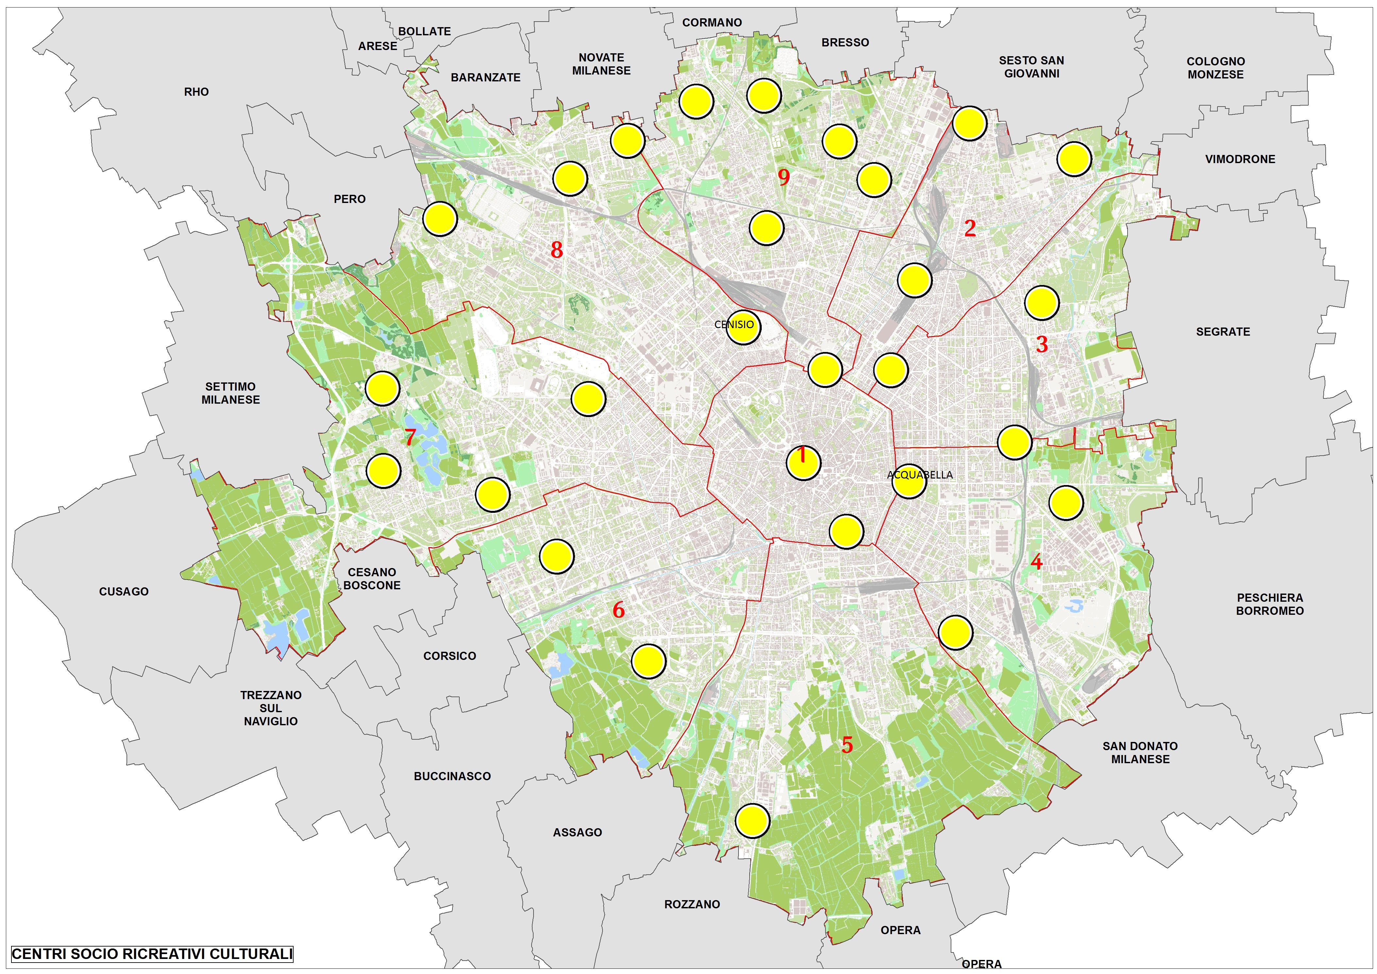
I C.S.R.C. SUL TERRITORIO

Slide 5
CORSI E ATTIVITÀ DEI C.S.R.C.
Finanziate dall’Amministrazione comunale
Attività motoria: ginnastica dolce, pilates, danzaterapia, ginnastica antalgica
Discipline orientali: tai chi chuan, yoga, qi gong
Attività creative e manuali: pittura, decoupage, bigiotteria, cartonage, arteterapia
Attività di ballo: ballo liscio, di gruppo, latino americano
Attività teatrali: teatro, filodrammatica, canto corale, lirico e moderno
Lingue a attività culturali: inglese, spagnolo, storia dell’arte
Informatica: corsi di informatica, utilizzo del tablet e dello smartphone
Animazione/segreteria
Autofinanziate dai soci
Gite, visite guidate
Pranzi e cene sociali
Soggiorni estivi ed invernali

Slide 6
SPESE SOSTENUTE DAI CENTRI CON AUTOFINANZIAMENTO
Manutenzione ordinaria
Utenze telefoniche
Corsi e attività oltre a quelli finanziate dal Comune di Milano
Acquisto di materiali necessari al funzionamento dei centri

Slide 7
CON CHI COLLABORANO I C.S.R.C./1
I centri ospitano diverse associazioni e realtà attive sul territorio, tra cui:
Vi.Pre.Go.
Quartiere digitale
Micambio
A.s.d. Garegnano
Compagnie di danza
Auser
Lyons
Mamme a scuola (italiano per donne straniere)
Compagnie teatrali (Compagnia dell’elefante, Bovisa)
Tai chi con Dama di Giada
Orchestra dei Plettri Città di Milano
Orchestra dei Mandolini
Casa dei giochi
AMIS (Associazione Milanese Unimorfologia Storica)- Crazy modelers

Slide 8
CON CHI COLLABORANO I C.S.R.C./2
Collaborazioni con realtà culturali:
Cinema Anteo e Teatro degli Arcimboldi, sconti
Museo Moriggia - Palazzo Morando, visite guidate
Casa Boschi di Stefano, visite guidate
Attività ospitate nei centri:
2 Ciclofficine
2 Sale prova musicali

Slide 9
ATTIVITA’ ISTITUZIONALI NEI C.S.R.C./1
In collaborazione con altri servizi del Comune di Milano:
Centri d’incontro Alzheimer – sportello psicologico
Lavori di pubblica utilità
Piano Freddo - accoglienza per senza dimora nel periodo invernale
Piano Caldo - socialità nel periodo estivo
Elezioni consolati stranieri
Incontri di divulgazione scientifica con il Conservatore del Planetario (Direzione Cultura)

Slide 10
ATTIVITA’ ISTITUZIONALI NEI C.S.R.C./2
Durante la pandemia:
All’interno del dispositivo Milano Aiuta: 10 Hub alimentari per la distribuzione di pacchi a famiglie in difficoltà
In collaborazione con Protezione Civile e AREU, sono stati utilizzati 16 C.S.R.C. come poli vaccinali per vaccinazioni a cittadini e cittadine over 60.
In collaborazione con ATS, servizio di tracciamento per Immuni

Slide 11
UFFICIO DI COORDINAMENTO C.S.R.C.
Svolge una funzione di supporto ai Comitati di gestione, nel rapporto con altre Direzioni e Assessorati del Comune di Milano e con Enti terzi;
Supervisiona il rapporto con i Municipi e con le stazioni appaltanti dei corsi e delle attività;
Monitora e controlla lo svolgimento delle attività ai sensi della convenzione;
Facilità il rapporto con altre realtà del territorio per il pieno utilizzo delle strutture, anche rivolgendosi a target differenti;
Organizza e gestisce il Piano per la socialità e, prima della pandemia Covid-19, la Festa del Volontariato e la Rassegna Teatrale dei C.S.R.C.

Slide 12
LA CO-PROGRAMMAZIONE IN CORSO
Nel quadro generale di una valorizzazione dei C.S.R.C. come spazi condivisi di coesione sociale e punti di riferimento per tutti gli attori che vivono i territori, per promuovere la vita attiva e le relazioni inter-generazionali, la co-programmazione ha come obiettivi:
condividere obiettivi e priorità, relativamente ai cambiamenti che si vogliono generare nel territorio, anche grazie al contributo dei C.S.R.C.;
identificare, tra i servizi e gli interventi innovativi proposti dai diversi soggetti coinvolti, quelli che possono concorrere al raggiungimento degli obiettivi e delle priorità condivise;
prefigurare le possibili risorse, pubbliche e private, che possono attivate in maniera integrata per sostenere la rete dei servizi e degli interventi;
individuare le modalità di realizzazione e la forma di affidamento dei servizi e di assegnazione degli spazi da adottare, tra quelle disponibili secondo la normativa vigente.
La costruzione di un clima di reciproca fiducia fra i partecipanti, quale espressione dell’esercizio di funzioni pubbliche in forma sussidiaria, in attuazione del principio di sussidiarietà orizzontale sancito dall’art. 118, comma 4 della Costituzione, rappresenta il portato fondamentale del Tavolo di co-programmazione.

